Slide 1

班级心理危机侦察和
识别
——心理骨干培训

Slide 2
第一部分
了解大数据
第二部分
我校心理危机干预组织
培训内容
第三部分
在班级如何辨识心理危机
第四部分
心理委员的工作技巧

Slide 3

世界卫生组织统计
世界卫生组织专家断言，从现在到21世纪中叶，没有任何一种灾难能像心理危机那样给人们带来持续而深刻的痛苦。从疾病发展史来看，人类已进入“心理疾病”时代。
据世界卫生组织估计，今后10～20年内，全球将有1／5的人罹患各种心理疾病，排在前10位的死因中，有3项将源于心理因素。
D

Slide 4

2004年我国卫生部统计
我国17岁以下的儿童青少年中，有3000万人受到各种情绪障碍和行为问题的困扰，中小学生精神障碍患病率为21.6%～32.0%，突出表现为人际关系、情绪稳定性和学习适应方面的问题。
D

Slide 5
2015年1月28日晚上8时左右，琼海市嘉积中学海桂学校发生一起学生跳楼事件。该校初一的一名13岁男孩小苏从该校教师职工宿舍11楼阳台跳下，当场死亡。
2014年1月23日，海南省海口市13岁的初中生小瑾，无意中偷听到母亲与班主任通话聊她学习有关的内容。于是她大喊一声：“我再也不要上学了！”便摔门而去，来到附近一栋公寓15楼纵身跳下……
11月4日，文昌一高三女生在复读期间不堪压力，在学校教室自杀，经抢救无效身亡。
生命的花朵尚未绽放，便以如此悲伤的方式凋零！

Slide 6
国内青少年自杀现象
北京大学儿童青少年卫生研究所一份历时3年多，涉及全国13个省的约1.5万名学生的《中学生自杀现象调查分析报告》，在2007年公布，数字令人触目惊心：中学生5个人中就有一个人曾经考虑过自杀，占样本总数的20.4%，而为自杀做过计划的占6.5%。

Slide 7
一、了解大数据
压力主导型自杀在中国中小学生的自杀中占绝大多数，包括师生冲突、家庭冲突、学业压力、相约自杀四个主要类别。
冲动型自杀居多。
7月、8月中高考揭榜时自杀相对较多。
季是自杀高发季节。
一天之中 左右是自杀的高峰时间。
2014年教育蓝皮书指出，中小学阶段自杀率最高是 。
青少年自杀
特点分析
春、夏
22时
初中

Slide 8
二、我校的心理危机干预组织
专业心理
卫生机构
心理危机干预工作领导小组
班主任、年级组长
班级心理委员
校领导
德育处
心理室
团委
医务室
宿管部

Slide 9
三、在班级如何辨识心理危机
心理危机高危个体
  （有下列因素之一的是易发生心理危机倾向的个体）
  情绪低落抑郁者（超过半个月）；
  过去有过自杀的企图者；
  存在诸如学习成绩不理想、在考试期间承受过度压力、躯体疾病（如一些慢性病）、家庭变故（自己敬爱的人或对自己有重要意义的人死亡）等突遭重挫者；
  家庭亲友中有自杀史或自杀倾向者；
  性格有明显缺陷者；
  长期有睡眠障碍者；
  有强烈的罪恶感、自卑感和羞耻感、缺陷感或不安全感者；
  感到社会支持系统（人际发生冲突，如同伴排斥、受人欺负）长期缺乏或丧失者；
  有明显的精神障碍者；
  存在明显的攻击性行为或暴力倾向，或其它可能对自身、他人、社会造成危害者。
TEXT HERE
TEXT HERE
TEXT HERE
TEXT HERE
TEXT HERE TEXT HERE
TEXT HERE TEXT HERE
TEXT HERE TEXT HERE
TEXT HERE TEXT HERE
TEXT HERE TEXT HERE
TEXT HERE TEXT HERE
TEXT HERE TEXT HERE
TEXT HERE TEXT HERE

Slide 10
三、在班级如何辨识心理危机
案例分析
  小军是一个高三男孩，他性格内向，从小学到高中成绩一直是年级数一数二的学生,可是由于在高三一摸考试中发挥失常，出了年级前十,在校老师找他谈话,回家后被父亲数落了几句。此时他的好朋友小志因病不治身亡，临去世前对小军说：“我在天边等待你的到来！”学业上的挫败、朋友的去世对小军打击很大，他一时难以走出内心的痛苦，于是，小军开始实施“天边的云”计划。
  他在校表现如下：做什么事情都很消沉，没有精神，常常发呆。没有胃口，吃不下饭。向同学赠送自己以前很珍爱的东西。向同学打听怎样死才是最安逸的。问同学一些奇怪的问题，“天堂什么样子？你到时会不会想我？写信给同学，“悄悄的我走了，正如我悄悄的来，挥一挥衣袖，不带走一片云彩……”（某天后再打开看）。
思考
从小军的表现中，看到了哪些危机的信号？

Slide 11
三、在班级如何辨识心理危机
心理危机信号
言语信号
情绪信号
行为信号
TEXT HERE
TEXT HERE
情绪性格突然明显反常；
  特别烦躁，高度焦虑不安；
  无故哭泣、恐惧；
  情绪易冲动；
  情绪异常低落；
  情绪突然从低落变为平静。
出现突然的、明显的行为改变；
中断或减少与人交流；
  无故将自己珍贵的东西送人、送礼物给亲人或同学；
  无理由地向他人致歉或述说告别的话；
  出现失眠且很持久；
抑郁状态，食欲不好；
与集体不融洽或过分注意别人；
对生活麻木冷漠的人，像突然变了一个人，敏感又热情；
  对学习失去兴趣，上课无故缺席，迟到早退。
谈论过自杀并考虑过自杀方法，包括在信件、日记、图画或乱涂乱画的只言片语中流露死亡的念头者。
TEXT HERE TEXT HERE
TEXT HERE TEXT HERE
TEXT HERE TEXT HERE
TEXT HERE TEXT HERE

Slide 12
心理危机个体的筛查方法
TEXT HERE
心理健康状况筛查
心理委员上报信息
班主任
日常观察
心理危机筛查量表

Slide 13
心理正常
心理健康
心理不健康
心理异常
神经症
精神障碍
变态人格
心理咨询
心理治疗
一般、严重心理问题、部分可疑神经症

Slide 14
四、心理委员的工作技巧
心理委员的谈话技巧
倾听
理解
接纳
真诚
耐心陪伴，用心交流。
多听，少说，少给基于个人经验的看法和意见
能感同身受地领会对方的思想、行为原因
对对方身处的状况不排斥、不反感，不恐惧，完全性的接受

Slide 15
周哈里窗
 | 自己知道 | 自己不知道
他人知道 | 公共的自我 | 自我的盲点
他人不知道 | 秘密的自我 | 无意识的自我 （心理防御）

Slide 16
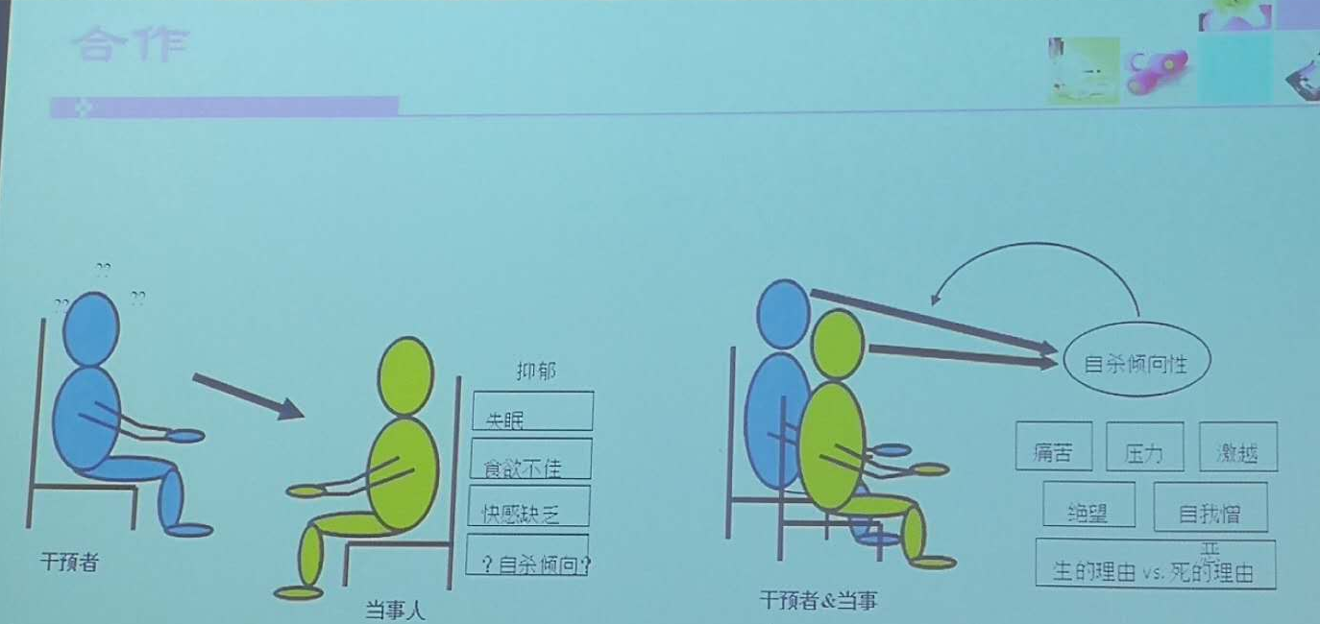
×
√

Slide 17
四、心理委员的工作技巧
面对可能的危机，心理委员该如何做？
通过班级同学反映、日常行为观察、谈心谈话等方式，了解该同学的心理变化，并给予持续的关注；
及时发现和识别该同学身上的心理危机信号，如实填写《晴雨表》；
建议班主任利用班会课开展相应的人际交往、学习减压、挫折教育、生命教育等主题班会活动。
说服同学前往心理室（心灵驿站）接受心理咨询，或前往三甲医院心理科诊断治疗。

Slide 18
读物推荐
《生命的重建》作者：路易丝.海
《让往事随风而逝》 作者：弗朗辛.夏皮罗（美）

Slide 19

让我们每个人伸出双手，
为健康校园撑起一片晴空。

